Slide 1
NODEJS
M2I

Slide 2
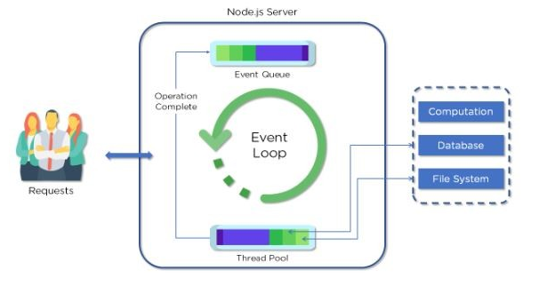
Architecture du serveur Node js
Node.js fonctionne sur l’architecture Single Threaded Event Loop ce qui lui permet de gérer plusieurs clients à la fois.

Slide 3
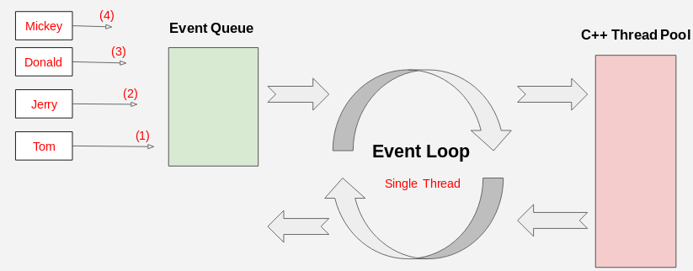
Single Threaded Event Loop
NodeJS est une application de thread unique (Single Thread), qui fonctionne sur une plateforme écrite en C++. Cette plateforme utilise le multi-thread pour effectuer des tâches en même temps.

Slide 4
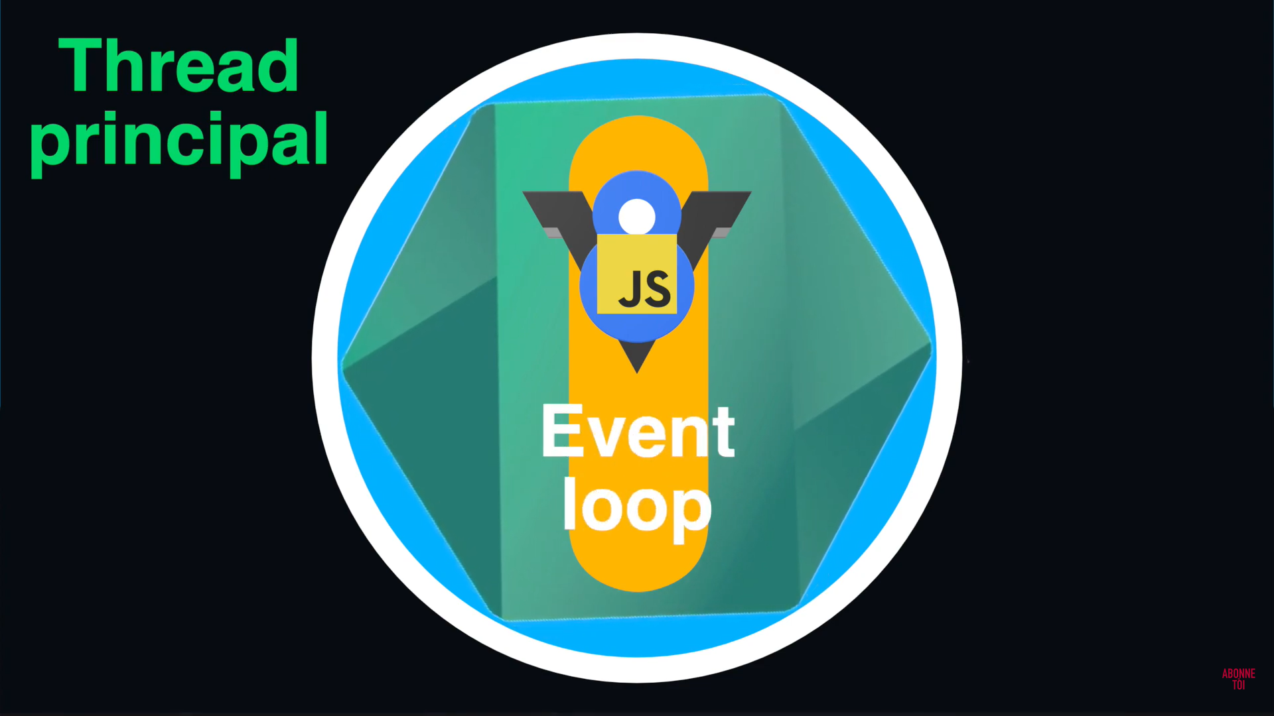
Single Thread

Slide 5
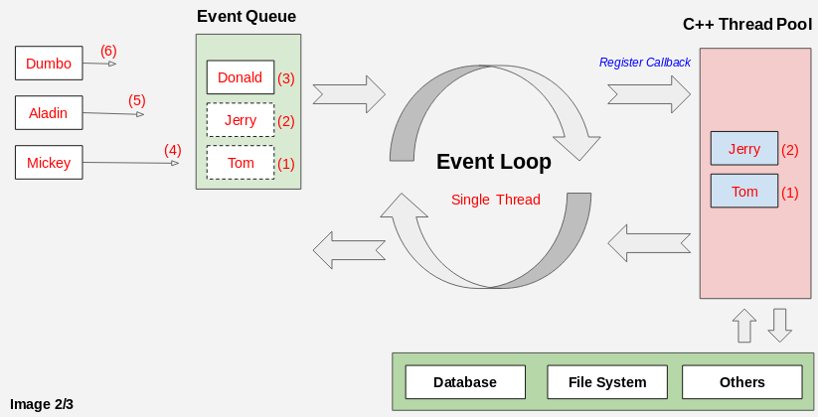
Thread Pool

Slide 6

Thread Pool

Slide 7
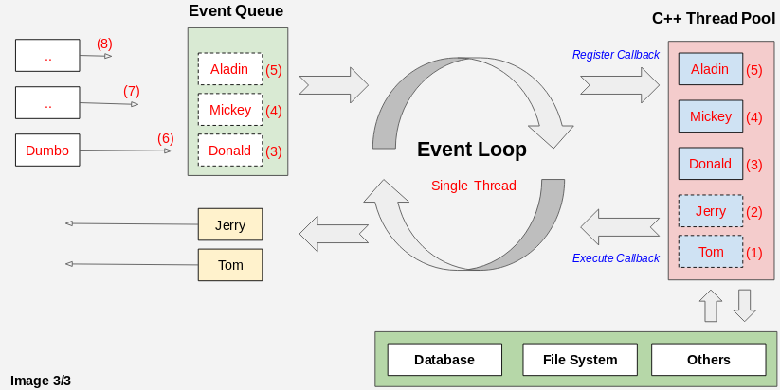
Exécution du thread

Slide 8
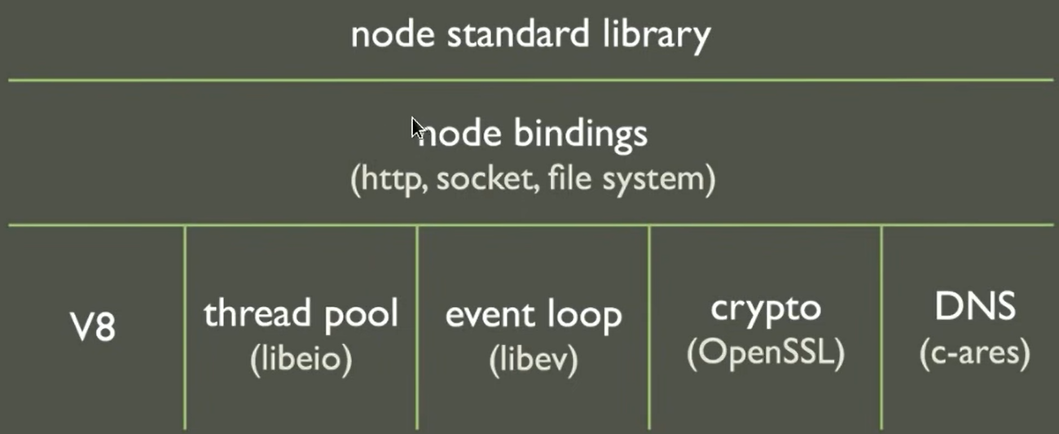
Bibliothèques

Slide 9
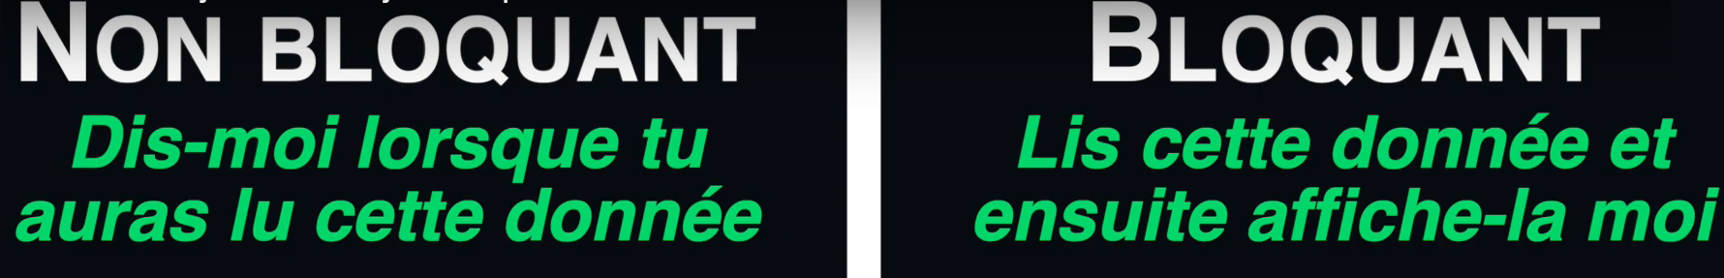
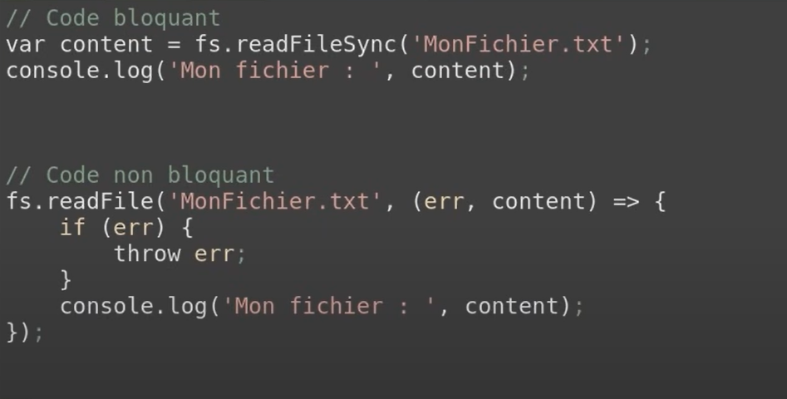
Bloquant Non Bloquant
Intégrer le format utf8:
var content=fs.readFileSync(path, 'utf8');

Slide 10
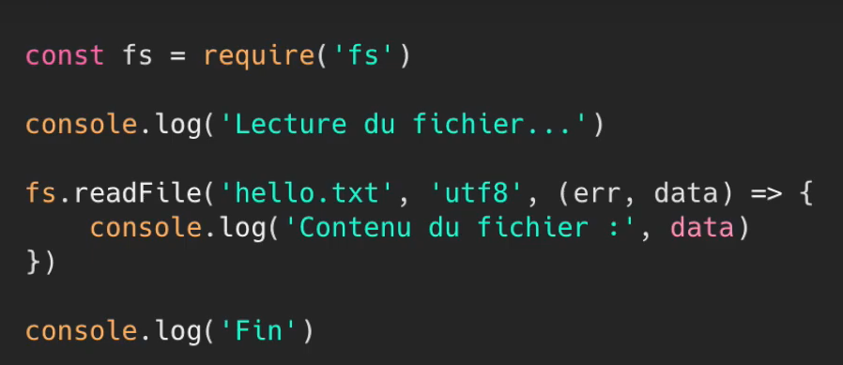
Atelier 3

Slide 11
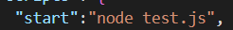
Npm start
Mettre à jour votre fichier package.json:
Exécuter la commande npm start.
Vérifier le résultat.
Tester la commande npm test.
Tester la commande npm run.

Slide 12
Multi Threaded Server
Les thread passent beaucoup de temps à attendre

Slide 13
NODEJS Server
Le model non bloquant de Node.js, pas de temps d’attente

Slide 14
Programmation pilotée par les événements dans Node.js
Node.js utilise largement les événements, ce qui est l’une des raisons de sa vitesse par rapport à d’autres technologies similaires. Une fois que nous démarrons un serveur Node.js, il initialise les variables et les fonctions, puis écoute l’occurrence d’un événement.

Slide 15
Programmation pilotée par les événements dans Node.js
La programmation événementielle est utilisée pour synchroniser l’occurrence de plusieurs événements et pour rendre le programme aussi simple que possible. Les composants de base d’un programme événementiel sont :
Une fonction de rappel (appelée gestionnaire d’événements) est appelée lorsqu’un événement est déclenché.
Une boucle d’événements qui écoute les déclencheurs d’événements et appelle le gestionnaire d’événements correspondant pour cet événement.

Slide 16
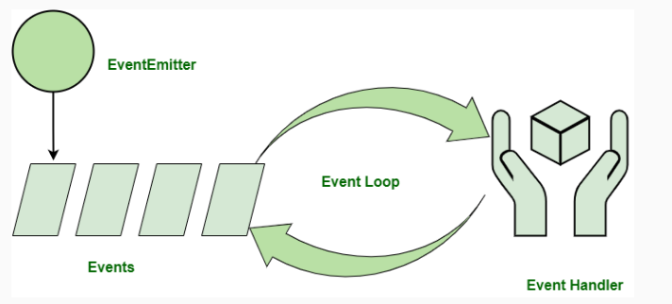
Architecture

Slide 17
Events et EventEmitter
Une fonction qui écoute le déclenchement d’un événement est dite ‘Observateur’. Il se déclenche lorsqu’un événement se produit. Node.js fournit une gamme d’événements déjà intégrés. Ces ‘événements’ sont accessibles via le module ‘events’ et la classe EventEmitter. La plupart des modules intégrés de Node.js héritent de la classe EventEmitter.

Slide 18
Principes de programmation pilotée par les événements
Une suite de fonctions pour gérer les événements. Celles-ci peuvent être bloquantes ou non bloquantes, selon l’implémentation.
Lier les fonctions enregistrées aux événements.
Lorsqu’un événement enregistré est reçu, une boucle d’événements recherche de nouveaux événements et appelle le ou les gestionnaires d’événements correspondants.

Slide 19
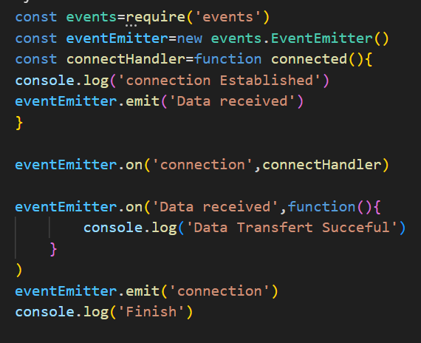
Exemple

Slide 20
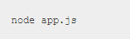
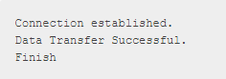
Exécution

Slide 21
Avantages de la programmation événementielle
Flexibilité : Il est plus facile de modifier des sections de code au fur et à mesure des besoins.
Adaptation aux interfaces graphiques : il permet à l’utilisateur de sélectionner des outils (comme des boutons radio, etc.) directement à partir de la barre d’outils
Simplicité de programmation : il prend en charge le codage prédictif, ce qui améliore l’expérience de codage du programmeur.
Des lignes de démarcation naturelles faciles à trouver : Les lignes de démarcation naturelles pour l’infrastructure de test unitaire sont faciles à trouver.
Un bon moyen de modéliser des systèmes : méthode utile pour modéliser des systèmes qui doivent être asynchrones et réactifs.
Permet des programmes plus interactifs : Il permet une programmation plus interactive. La programmation événementielle est utilisée dans presque toutes les applications GUI récentes.
Utilisation d’interruptions matérielles : cela peut être réalisé via des interruptions matérielles, ce qui réduit la consommation d’énergie de l’ordinateur.
Autorise les capteurs et autres matériels : il est simple pour les capteurs et autres matériels de communiquer avec le logiciel.

Slide 22
Inconvénients de la programmation événementielle
Complexe : les programmes simples deviennent inutilement complexes.
Moins logique et évident : le déroulement du programme est généralement moins logique et plus évident
Erreur difficile à trouver : le débogage d’un programme événementiel est difficile
Déroutant : trop de formulaires dans un programme peuvent être déroutants et/ou frustrants pour le programmeur.
Couplage étroit : le schéma d’événement sera étroitement couplé aux consommateurs du schéma.
Blocage : Blocage complexe des opérations.

Slide 23
StateLess
Un processus ou une application sans état est indépendant. Il ne stocke pas de données et ne fait référence à aucune transaction passée. Chaque transaction est effectuée à partir de rien, comme si c'était la première fois.

Slide 24
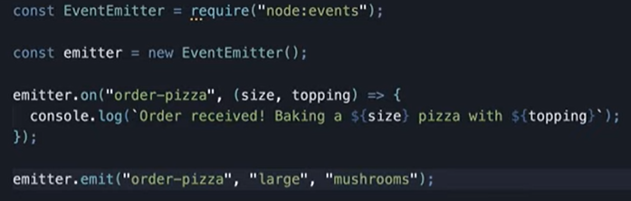
Atelier 5

Slide 25
Atelier 6 Intégration de EventEmitter à une classe
créer la classe Pizza:
orderNumber.
Constructeur : initialiser orderNumber par 0.
order(): Incrémenter orderNumber.
displayOrderNumber(): affiche la valeur du orderNumber
Créer pizzaorder.js pour tester la classe

Slide 26
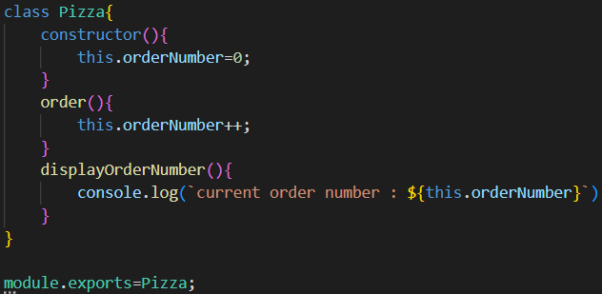
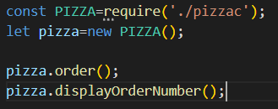
Pizza.js & pizzaorder.js

Slide 27
Intégration EventEmitter
Intégrer le module events.
Hériter à partir de la classe EventEmitter
Mettre à jour toutes les méthodes de la classe Pizza.
Mettre à jour le fichier pizzaorder.js

Slide 28
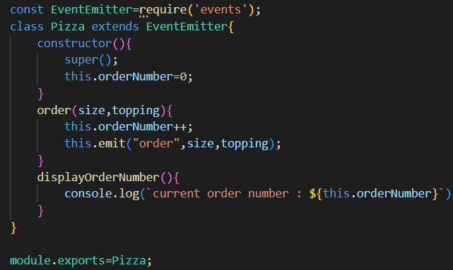
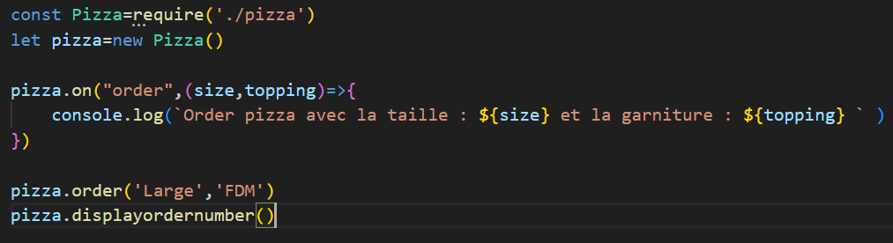
Pizza.js & pizzaorder.js

Slide 29
Asynchronisme avec Node

Slide 30
Logique asynchrone
Fonctions Synchrones
Fonctions Asynchrones

Slide 31
Fonctions Synchrones
Par défaut, toute fonction définie en JavaScript est synchrone. Cela veut dire que, lorsqu’elle est appelée:
cette fonction exécute immédiatement l’intégralité de ses instructions puis retourne une valeur dans la foulée;
et que le reste du programme attend la fin de l’exécution de cette fonction avant de s’exécuter à son tour.
Ainsi, quand on appelle plusieurs fonctions synchrones d’affilée, on a la garantie qu’elles s’exécutent de manière séquentielle. L’une après l’autre.

Slide 32
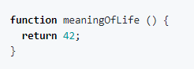
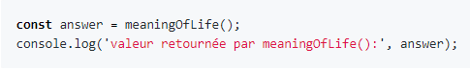
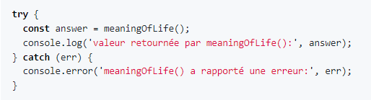
Exemple

Slide 33
Fonctions Asynchrones avec callback
Les fonctions synchrones sont appropriées pour effectuer des opérations courtes, rapides, tant qu’il n’est pas problématique de monopoliser le fil d’exécution du programme Node.js.
Quand on développe un programme effectuant des opérations d’entrées / sorties de données – que ce soit sur le système de fichier, sur un réseau, ou sur n’importe quel matériel périphérique – il vaut mieux lancer ces opérations en tâche de fond, tout en continuant l’exécution du reste du programme.
Par exemple: un serveur doit être prêt à répondre à des requêtes à tout instant, même si une autre requête est déjà en cours de traitement.

Slide 34
Fonctions Asynchrones
Pour permettre l’exécution de plusieurs opérations en parallèle – sans bloquer l’exécution du reste du programme – le langage JavaScript fournit plusieurs manières de définir et d’appeler des fonctions Asynchrones.

Slide 35
Fonction de rappel (callback)
Une fonction de rappel (aussi appelée callback en anglais) est une fonction passée dans une autre fonction en tant qu'argument, qui est ensuite invoquée à l'intérieur de la fonction externe pour accomplir une sorte de routine ou d'action.

Slide 36
Le principe de fonction de callback
Le principe de fonction de callback est la manière la plus classique de procéder:
on appelle une fonction asynchrone (A) en lui passant une autre fonction (B) – appelée fonction de callback – en paramètres;
la fonction asynchrone (A) rend immédiatement la main au programme;
la fonction de callback (B) sera appelée une fois que l’opération aura terminé son exécution.

Slide 37
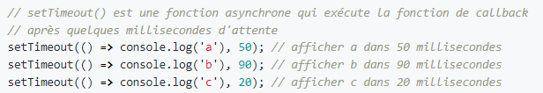
Exemple
Définir l’ordre d’affichage

Slide 38
Convention
En Node.js, une fonction de callback prend généralement deux paramètres:
le premier paramètre est une instance de la classe Error – si l’opération a échoué – ou null;
le deuxième paramètre est le résultat de l’exécution de l’opération, dans le cas où elle s’est exécutée sans erreur. C’est la valeur qu’on aurait passé à return si notre fonction était synchrone.

Slide 39
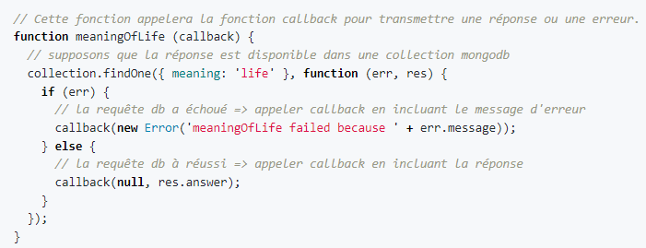
Exemples

Slide 40
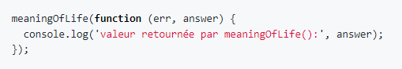
Appel de fonction Asynchrone avec callback

Slide 41
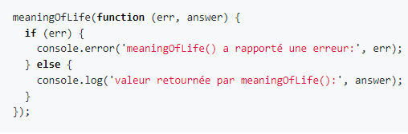
Appel de fonction Asynchrone avec callback + gestion d’erreurs

Slide 42
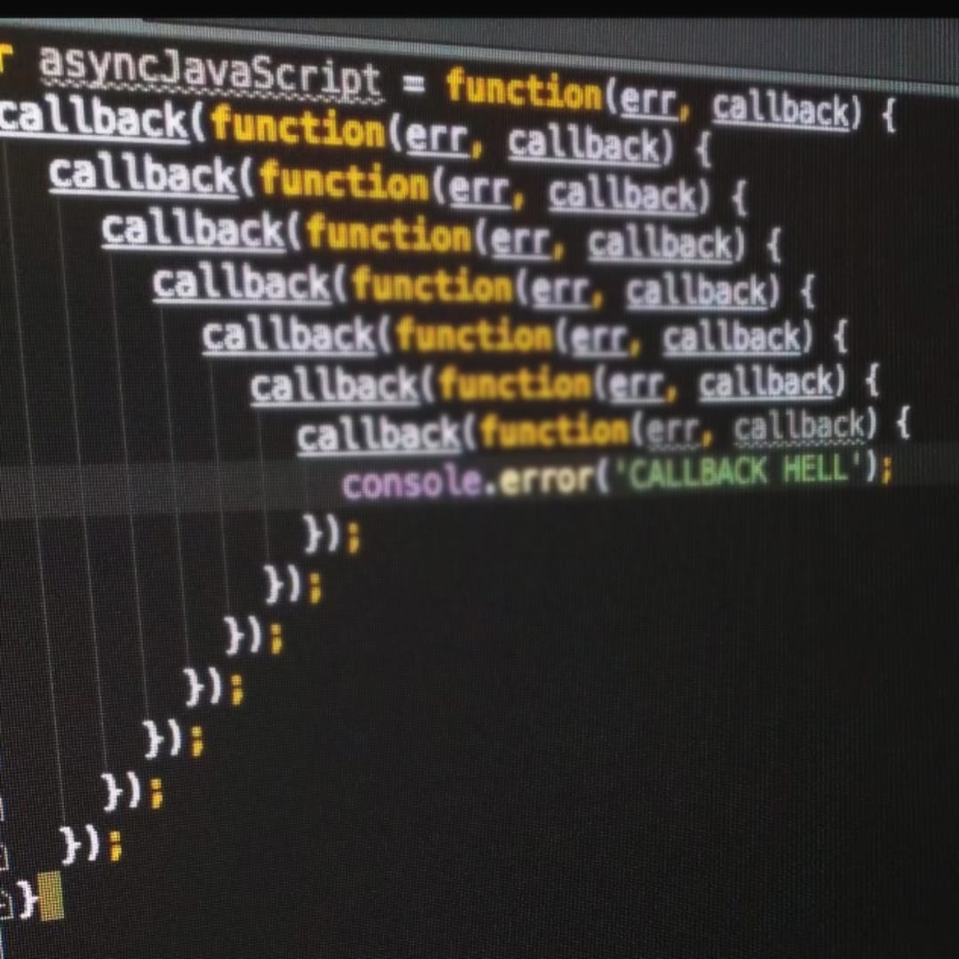
Nested callbacks (Rappels imbriqués)

Slide 43
Gestion d'erreurs
Node.js est une extension JavaScript utilisée pour les scripts côté serveur. La gestion des erreurs est une étape obligatoire dans le développement d’applications. Un développeur Node.js peut travailler simultanément avec des fonctions synchrones et asynchrones. La gestion des erreurs dans les fonctions asynchrones est importante car leur comportement peut varier, contrairement aux fonctions synchrones. Alors que les blocs try-catch sont efficaces pour les fonctions synchrones, les fonctions asynchrones peuvent être traitées avec des rappels, des promesses et une attente asynchrone. Try-catch est synchrone signifie que si une fonction asynchrone génère une erreur dans un bloc try/catch synchrone, aucune erreur n’est générée.

Slide 44
Gestion des erreurs
Les erreurs générées dans les applications Node.js peuvent être gérées des manières suivantes :
Utilisation du bloc try-catch
Utilisation des rappels
Utiliser des promesses et des rappels de promesse
Utilisation de l’attente asynchrone

Slide 45
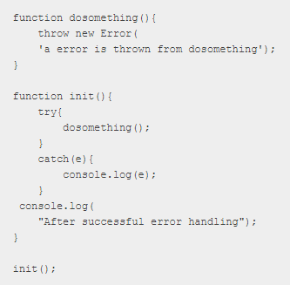
Utilisation du bloc try-catch
Le bloc try-catch peut être utilisé pour gérer les erreurs générées par un bloc de code.

Slide 46
Utilisation des rappels
Un rappel est une fonction appelée à la fin d’une certaine tâche. Les rappels sont largement utilisés dans Node.js car ils empêchent tout blocage et permettent à d’autres codes d’être exécutés entre-temps. Le programme n’attend pas la fin de la lecture du fichier et continue à imprimer « Programme terminé » tout en continuant à lire le fichier. Si une erreur se produit comme le fichier n’existe pas dans le système, l’erreur est imprimée après « Programme terminé », sinon le contenu du fichier est sorti.

Slide 47
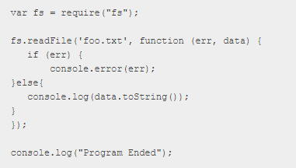
Exemple

Slide 48
Utilisation des promesses et des rappels de promesse
Les promesses sont une amélioration des rappels Node.js. Lors de la définition du callback, la valeur renvoyée est appelée une « promesse ». La principale différence entre une promesse et un rappel est la valeur de retour. Il n’y a pas de concept de valeur de retour dans les rappels. La valeur de retour fournit plus de contrôle pour définir la fonction de rappel. Pour utiliser les promesses, le module de promesse doit être installé et importé dans l’application. La clause .then gère la sortie de la promesse. Si une erreur se produit dans une clause .then ou si l’une des promesses ci-dessus est rejetée, elle est transmise à la clause .catch immédiate. Si une promesse est rejetée et qu’il n’y a pas de gestionnaire d’erreurs, le programme se termine.

Slide 49
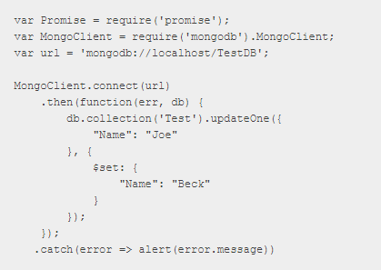
Exemple

Slide 50
Utilisation d’async-await
Async-wait est une syntaxe spéciale pour travailler avec des promesses d’une manière plus simple et facile à comprendre. Lorsque nous utilisons async/wait, .then est remplacé par await qui gère l’attente dans la fonction. La gestion des erreurs est effectuée par la clause .catch. Async-wait peut également être enveloppé dans un bloc try-catch pour la gestion des erreurs. Si aucun gestionnaire d’erreur n’existe, le programme se termine en raison d’une erreur non détectée.

Slide 51
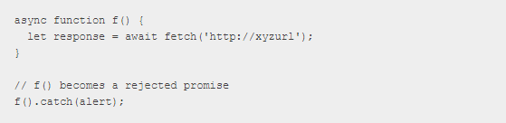
Exemple

Slide 52
Patterns asynchrones
Étant donné que en nodejs un programme qui s'exécute sur un seul thread qui utilise à son tour plusieurs threads en arrière-plan. Un code dans node.js doit être non bloquant car si une ligne de code particulière, par exemple : la lecture d'un document volumineux peut arrêter l'exécution de toutes les lignes de code qui précèdent, ce qui n'est pas une bonne pratique. C'est pourquoi la mise en œuvre d'une fonctionnalité qui pourrait prendre un certain temps se fait de manière asynchrone, ce qui élimine l'exécution de cette partie particulière de la boucle

Slide 53
Patterns asynchrones
Il existe trois modèles d'asynchrone :
Rappels
Promesses (ES6)
Attente asynchrone (ES2017)

Slide 54
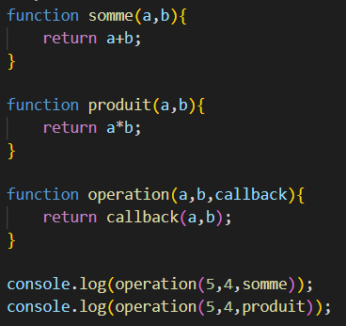
Atelier 1 CallBack

Slide 55
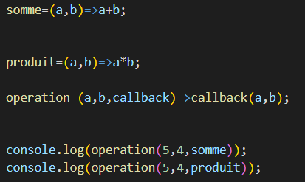
À l’aide des fonctions fléchées

Slide 56
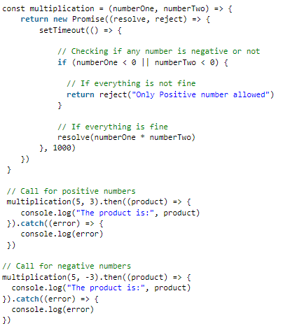
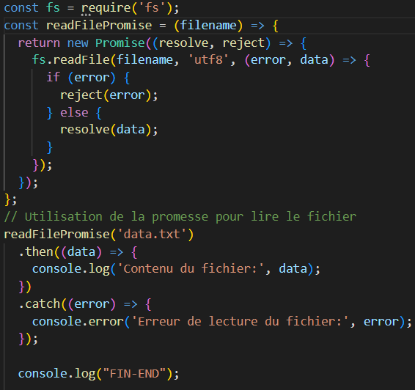
Atelier 2 Promesse

Slide 57
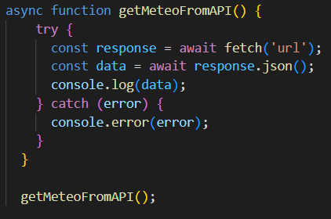
Atelier 3 async-await

Slide 58
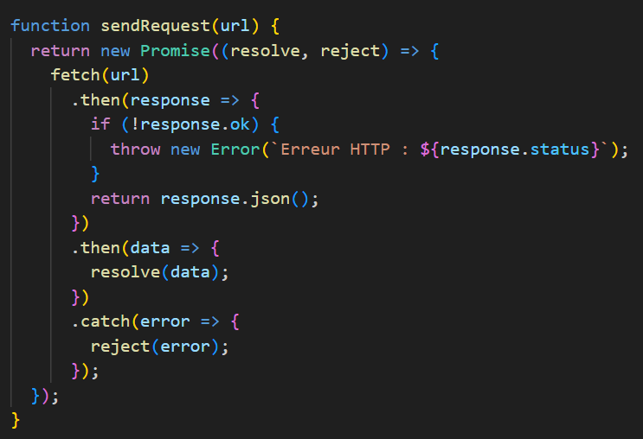
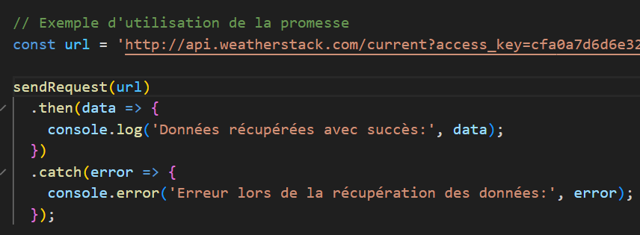
Le même exemple avec promise

Slide 59
Qu’est-ce que l’event loop Node.js ?
Lorsque l’on exécute un programme sur son ordinateur, on crée une instance liée à ce programme. À celle-ci peut être attachée un ou plusieurs threads (ou fil d’exécution), qui correspondent à une suite d’opérations à faire réaliser par le processeur (CPU). La gestion et l’optimisation des threads est gérée par le système d’exploitation, qui leur alloue les ressources disponibles au bon moment.

Slide 60
Les différentes phases de l’event loop Node
Quand on lance une application Node, l’event loop est initialisée avant que le code soit interprété. Après l’interprétation, l’event loop est démarrée. Chaque itération (appelée tick) de la boucle passe par différentes phases, mais un tick ne peut démarrer que si des opérations sont en attente dans une event queue.

Slide 61
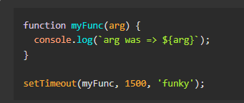
Timers
Un timer spécifie un délai après lequel un callback sera exécuté. Ce délai peut être allongé, par exemple si des tâches réalisées par le système d’exploitation ou l’exécution d’autres callbacks empêchent l’exécution du callback du timer à temps. Lorsque le délai du timer est dépassé, le callback de celui-ci est placé dans une event queue, signifiant à Node qu’il est prêt à être exécuté.

Slide 62
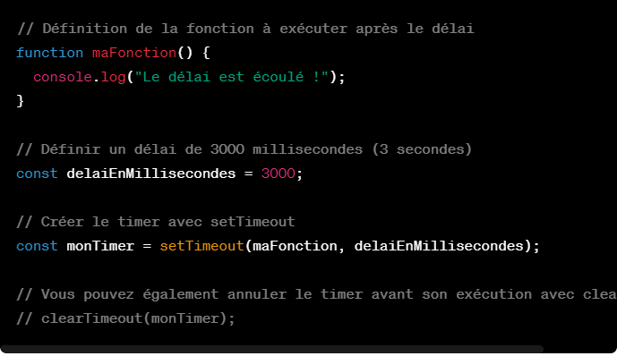
Exemple

Slide 63
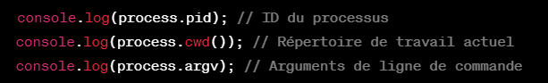
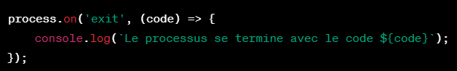
Process objects
En Node.js, le terme "process" fait référence à l'objet global "process" qui fournit des fonctionnalités pour interagir avec le processus en cours d'exécution.

Slide 64
Processus Enfant
Pour traiter le code de blocage tout en acceptant les requêtes entrantes, nous pouvons déplacer le code de blocage vers un processus enfant avec fork(). Nous allons déplacer le code de blocage dans son propre module. Le serveur Node.js créera alors un processus enfant lorsque quelqu’un accède au point terminal /total et écoutera les résultats de ce processus enfant.

Slide 65
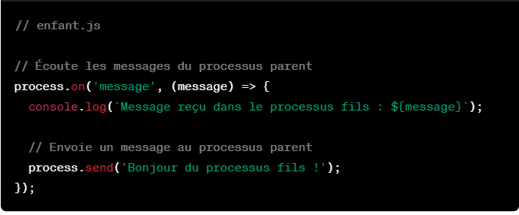
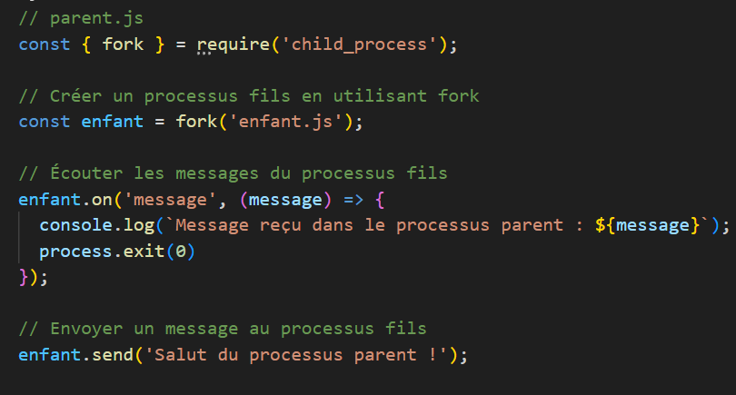
Exemple

Slide 66
Autre exemple
Lors de la mise en place du module HTTP

Slide 67
Les Worker Threads
Threads de travail dans Node. js est utile pour effectuer des tâches JavaScript lourdes. À l'aide de threads, Worker facilite l'exécution de codes javascript en parallèle, ce qui le rend beaucoup plus rapide et efficace. On peut faire des tâches lourdes sans même déranger le fil conducteur.

Slide 68
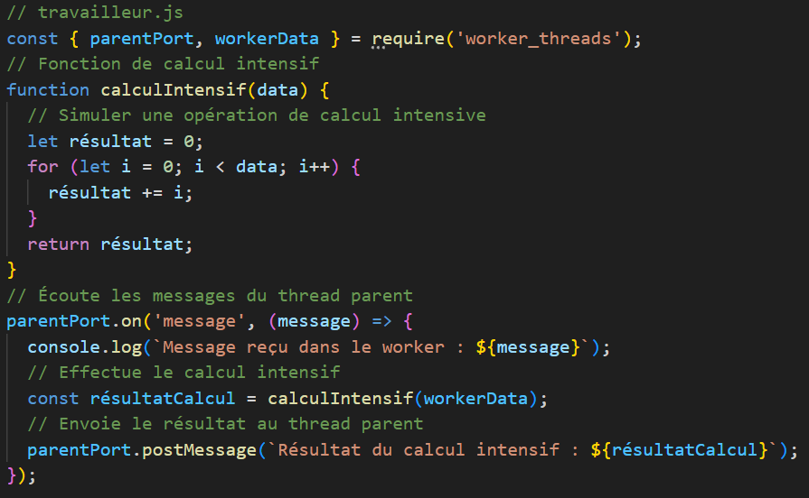
Exemple worker

Slide 69
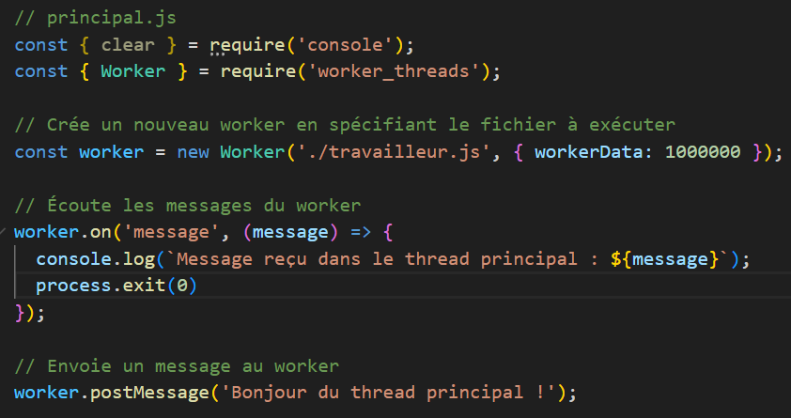
Exemple Programme Principale

